Slide 1
第一章 函数与极限
第六节 极限存在准则 两个重要极限

Slide 2
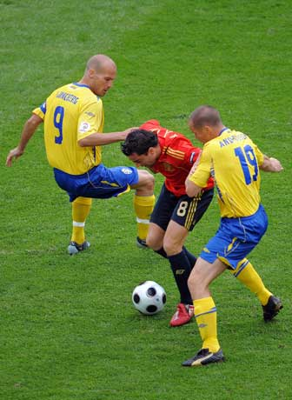
一、夹逼准则

Slide 3
一、夹逼准则（P.46）
准则 1 ：如果数列{ x_{n} }，{ y_{n} }及{ z_{n} }满足下列条件：
(1) 从某一项开始，有 y_{n} ≤ x_{n} ≤ z_{n}，
(2) ，
那么数列{ x_{n} }的极限存在且 ．
例：求
诀窍：利用夹逼准则求极限，关键是构造出 y_{n}与 z_{n} ，并且
y_{n}与 z_{n}的极限相同且容易求得．

Slide 4
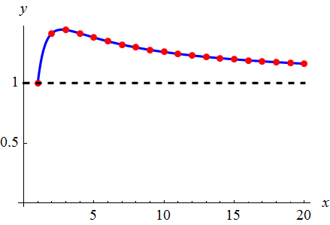
例子
例：求
解：令 （r_{n} ≥ 0），则
因为 ，所以 ，
Notes:
吴赣昌修订版P.54例3

Slide 5
一、夹逼准则
准则 1 ：如果数列{ x_{n} }，{ y_{n} }及{ z_{n} }满足下列条件：
(1) 从某一项开始，有 y_{n} ≤ x_{n} ≤ z_{n}，
(2) ，
那么数列{ x_{n} }的极限存在且 ．
上述结论推广到函数极限的情形（课本P.46）．
准则 1'：如果
(1) 当 （| x | > M）时，g(x) ≤ f (x) ≤ h(x) ，
(2) ，
那么函数 f (x) 的极限存在且 ．

Slide 6
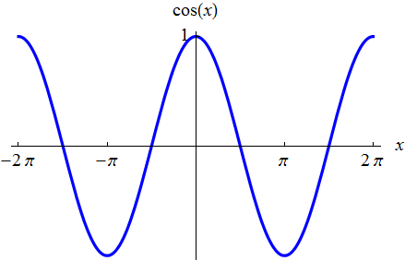
例子
例：求
关键点：
由于cos x 是偶函数，
故只讨论 的情形．
当 时，sin x < x．（因为 ）
Notes:
吴赣昌修订版P.54例4

Slide 7
第一个重要极限
证明：由于 是偶函数，故只讨论 的情形．
当 时，S_{△AOB} < S_{扇形AOB} < S_{△AOD}，
即 ，从而 ．
取倒数，可得 ．
已知 ，根据夹逼准则可得 ．

Slide 8
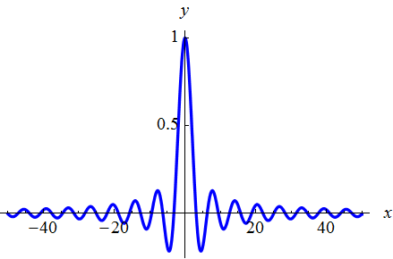
第一个重要极限
推广：若 ，则
适用范围：与三角函数有关的 型函数极限．
例：求 例：求
例：求
vs.

Slide 9
二、单调有界准则（P.48）
定义：如果数列{ x_{n} }满足条件
x₁ ≤ x₂ ≤ … ≤ x_{n} ≤ x_{n+1} ≤ …，则称数列{ x_{n} }是单调增加的；
x₁ ≥ x₂ ≥ … ≥ x_{n} ≥ x_{n+1} ≥ …，则称数列{ x_{n} }是单调减少的．
单调增加和单调减少的数列统称为单调数列（P.48）．
准则 2 ：单调增加（减少）有上（下）界数列必有极限．
（P.24定理2）
（P.48准则2）
收敛数列
有界数列
有界数列
单调数列
收敛数列

Slide 10
单调有界准则的几何解释（P.49）
返回

Slide 11
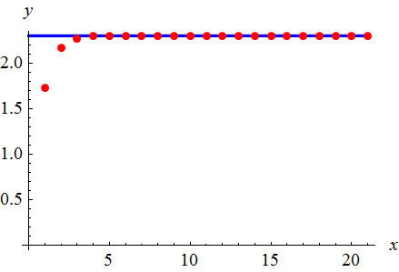
例子
例：设有数列
求
解题思路：
证明数列单调增加有上界；
利用数列通项的递推关系求极限．
Notes:
吴赣昌修订版P.55例5

Slide 12
例子
例：设有数列
求
解：1. 证明数列单调增加有上界．
设 x_{n} > x_{n−1} ，则
，设 x_{n−1} < 3，则
由单调有界准则可知，上述数列是收敛的．
数列
单调增加
数列有界
Notes:
吴赣昌版课本P.55例5

Slide 13
例子
例：设有数列
求
解：2. 利用数列通项的递推关系求极限．
设
因为 ，所以
即 A² = 3 + A ，解得
Notes:
课本P.55例5

Slide 14
二、单调有界准则
准则 2 ：单调增加（减少）有上（下）界数列必有极限．
上述结论推广到函数极限的情形．（课本P.51）
准则 2'：如果函数 f (x) 在 x₀ 的左邻域（右邻域）内单调且
有界，则 f (x)在 x₀ 处的左极限（右极限）存在．

Slide 15
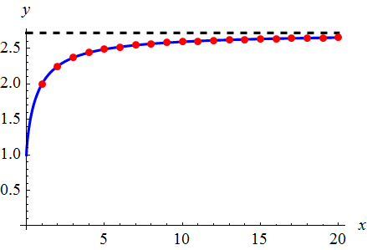
第二个重要极限
其中无理数 e = 2.718281828459045…， y = 1 / x．
适用范围： 型的函数极限．
例：求
例：求 例：求

Slide 16
判断题
试判断上述解题过程是否正确？
答：错误！
因为 是 ∞ ⁰ 型，所以不能套用公式．

Slide 17
三、柯西极限存在准则（P.51）
当 m, n > N 时，
| x_{m} − x_{n} | < ε ．
夹逼准则、单调有界准则是数列收敛的充分非必要条件．
定理：数列{ x_{n} }收敛的充分必要条件是：
几何意义：对于任意给定的正数 ε，在数轴上一切具有足够
大下标的 x_{n} 点中，任意两点间的距离小于 ε ．

Slide 18
小结
三个极限存在准则
夹逼准则
单调有界准则
柯西极限存在准则
两个重要极限
（与三角函数有关的 型函数极限）
（ 型的函数极限）
充分非必要条件
（充分必要条件）

Slide 19
作业
习题1 − 6
1(4)(5)(6)
2(1)(2)(4)
4(2)(3)

